Slide 1
UNIVERSITATEA TEHNICĂ „Gheorghe Asachi” din IAȘI
FACULTATEA DE AUTOMATICĂ ȘI CALCULATOARE
DOMENIUL: Calculatoare și Tehnologia Informației
SPECIALIZAREA: Calculatoare
Aplicație web pentru extragerea prognozelor meteo din fluxuri IPTV
Lucrare de diplomă
Coordonator științific,
Ș. l. dr. ing. Nicolae Botezatu
Absolvent,
Florin Bohotineanu
Iași, 2021

Slide 2

Cuprins:
Introducere
IPTV
Înregistrare
Detecția audio și decuparea
Identificare secvențe început și sfârșit
Decuparea în funcție de momentele de timp găsite
Crearea scriptului și programarea execuției
Fișiere script cu extensia .bat
Windows Task Scheduler
WebServer
Concluzii

Slide 3

Introducere
• Scopul acestui proiect este de a crea o aplicație web pentru urmărirea prognozei meteo a posturilor TV: ProTV și Antena 1 la orice moment din zi, imediat după difuzarea acestora la televizor.
• Prognoza meteo este un subiect de interes pentru populația din România, mai ales pentru cei care doresc să o audă doar de la televizor. De aceea aplicația web le permite acestora să vizioneze ‘Vremea’ la orice oră din zi, imediat după difuzarea acesteia la televizor.

Slide 4
Introducere
Înregistrare zece minute din flux IPTV
Calcularea poziției minim și maxim din rezultatele detecției audio
Mutarea videoclipurilor anterioare cu o poziție. Ștergerea celui mai vechi videoclip.
Sfârșit execuție script
1
3
5
Începere execuție script
2
4
6
Detecția audio,
începutul și sfârșitul
prognozei meteo.
Decuparea videoclipului
Publicarea videoclipului nou pe web server

Slide 5


IPTV, traducându-se prin televiziune prin internet, este un serviciu prin care un furnizor asigură unui client acces la canale TV de pe orice dispozitiv și la orice ora.
Un client are nevoie de un cont de acces și de o listă de canale primite de la furnizor. În figura de mai jos se observă conținutul unei liste de canale transmise prin IPTV.
Legătură de acces către postul de televiziune: ProTV.

Slide 6
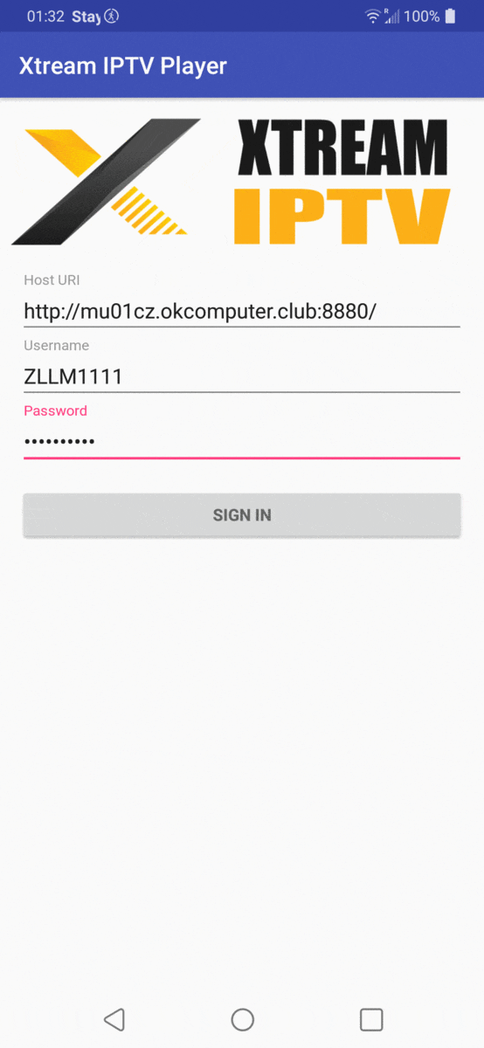
Exemplu de acces la conținut IPTV de pe un telefon cu sistem de operare Android:

Slide 7
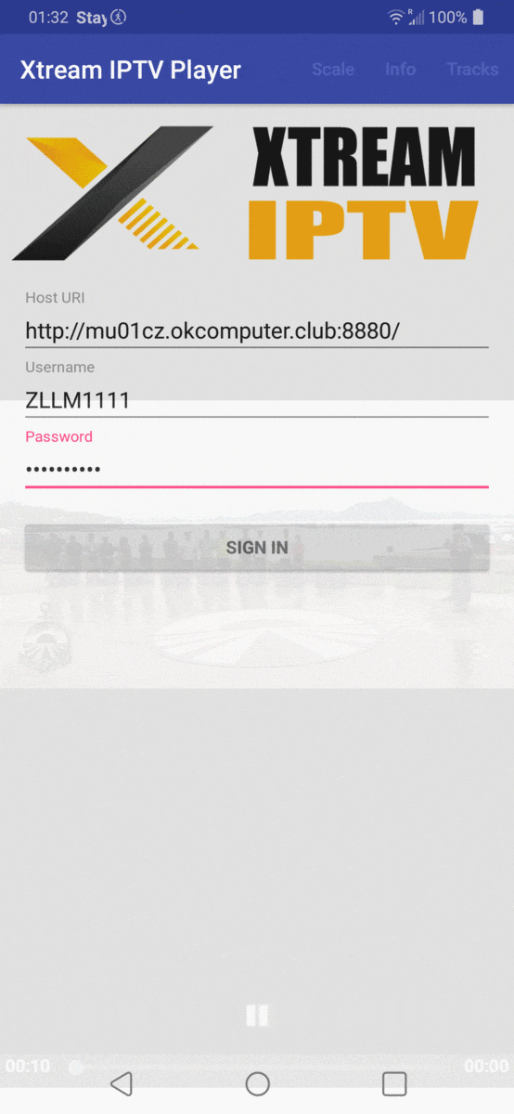
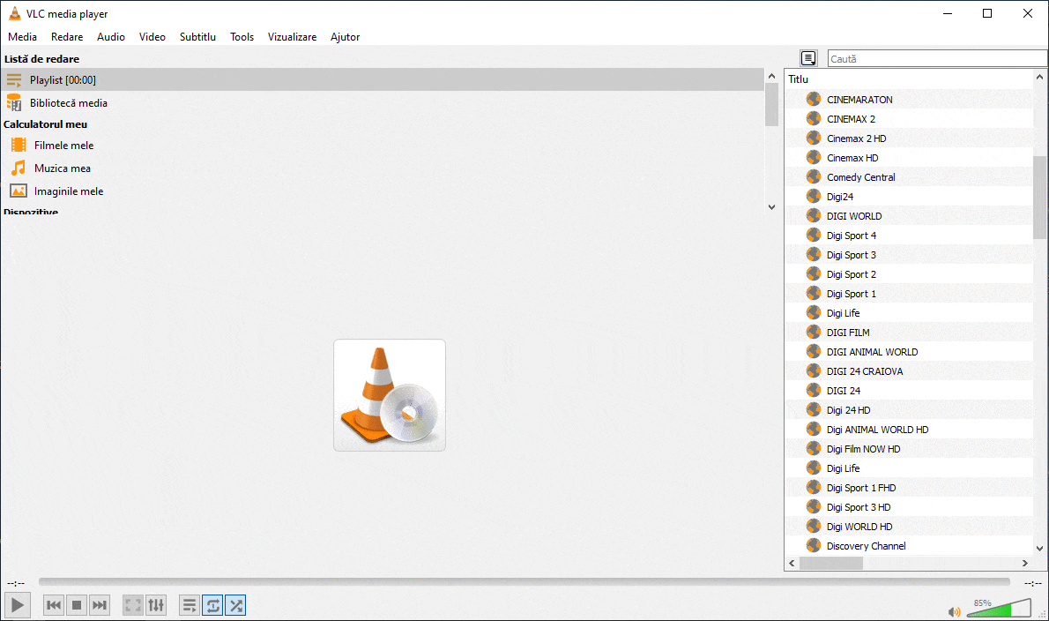
Exemplu de acces la conținut IPTV de pe aplicația VLC:
Exemplu de acces la conținut IPTV de pe un telefon cu sistem de operare Android:

Slide 8
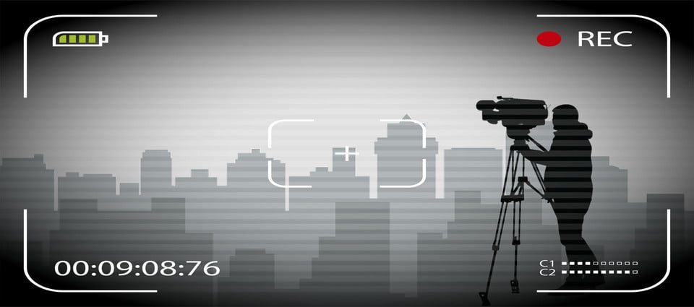
Înregistrare
Înregistrarea unui video provenit dintr-un flux de rețea este posibilă folosind FFMPEG, care este un program open-source destinat convertirii unui fișier multimedia în alt format, și cu un alt codec.
Un exemplu de comandă folosită pentru a înregistra fluxul de rețea al unui post de televiziune este dat în următoarea figură:

Slide 9

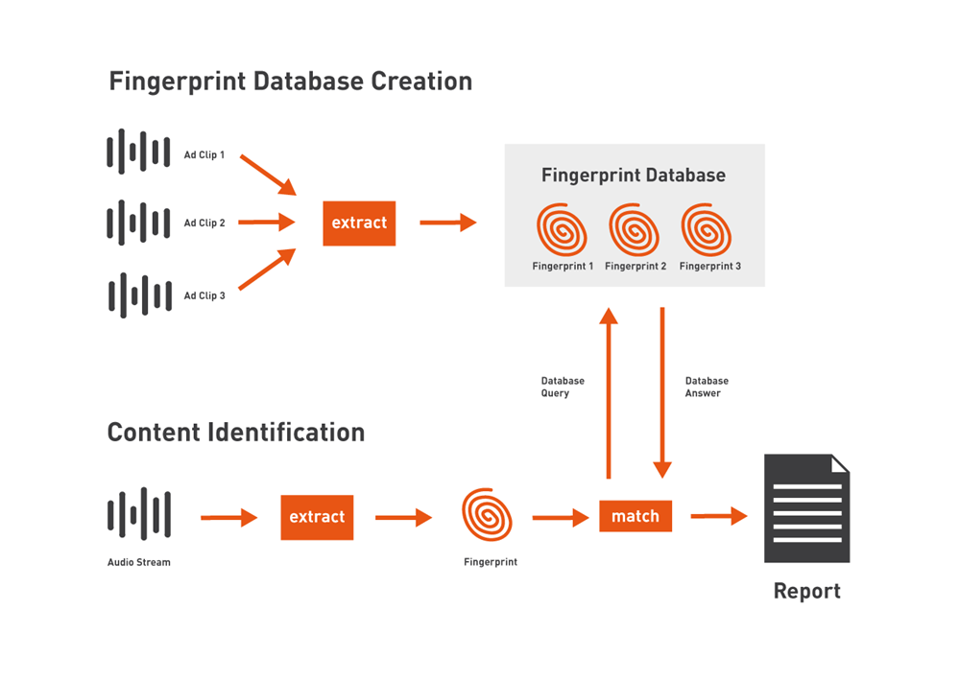

Detecția audio și decuparea
Identificare secvențe început și sfârșit
În toate prognozele meteo, secvențele de introducere și de sfârșit sunt aceleași tot timpul. Putem identifica într-un videoclip unde se găsesc aceste secvențe folosind identificarea prin amprenta audio.
Amprenta audio este o metoda de procesare de semnal prin care se translează informațiile audio într-un format ‘lizibil’ pentru computer, devenind posibilă căutarea unei secvențe audio, care are de obicei o durată mai mică de o secundă, într-un fișier audio.

Slide 10
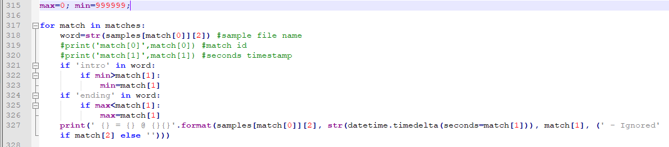
Detecția audio și decuparea
Decuparea în funcție de momentele de timp găsite
Odată descoperite momentele de timp, trebuie calculate pozițiile de minim și maxim pentru a determina începutul și sfârșitul necesar decupării.

Slide 11
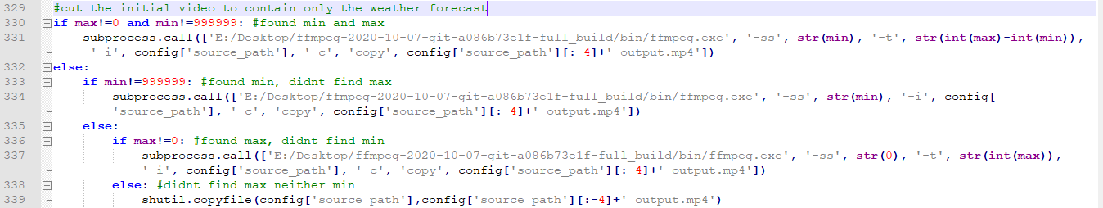
Detecția audio și decuparea
Decuparea în funcție de momentele de timp găsite
Decuparea în sine se realizează conform următorului cod sursă:

Slide 12
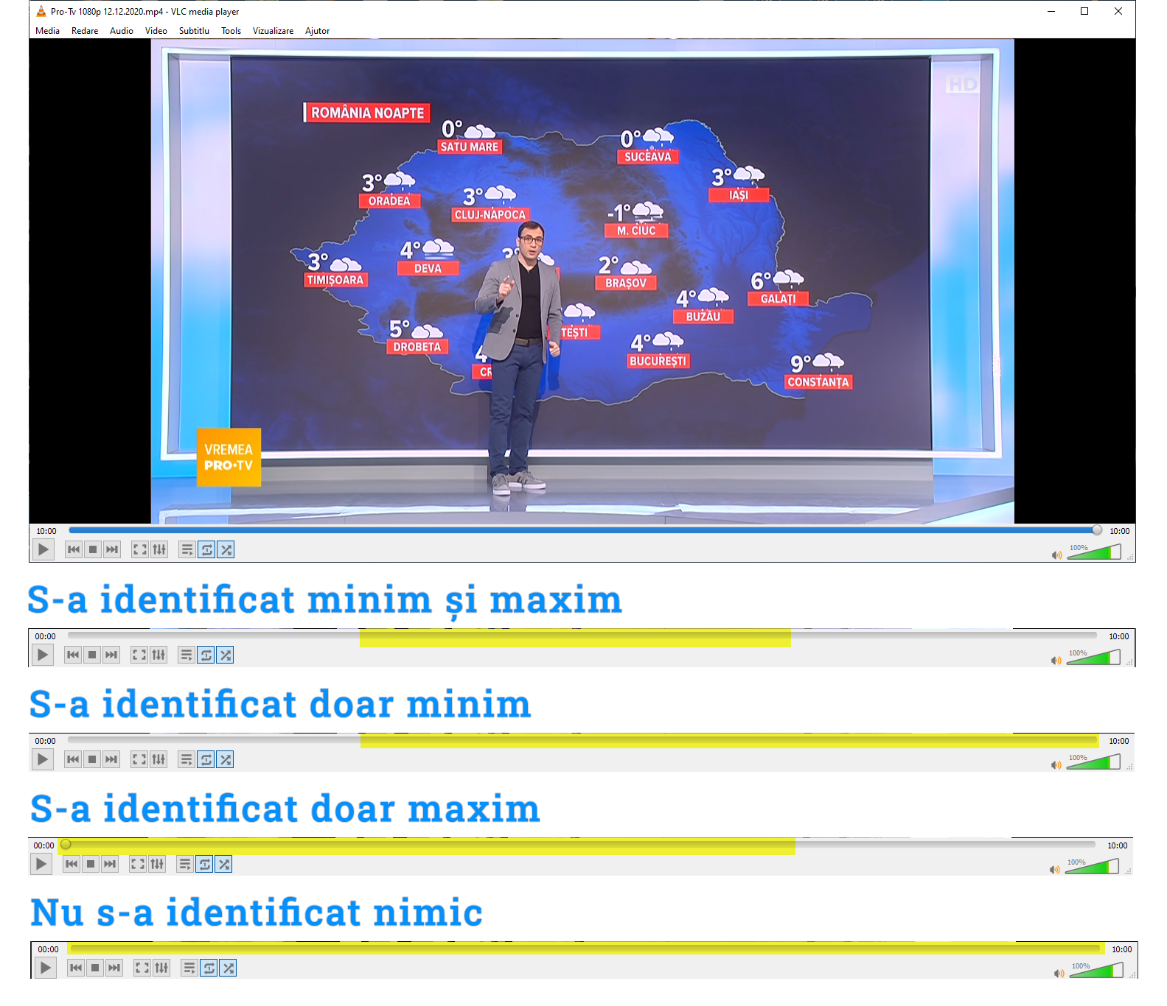
Detecția audio și decuparea
Decuparea în funcție de momentele de timp găsite
Codul sursă anterior se interpretează prin următoarea figură:

Slide 13
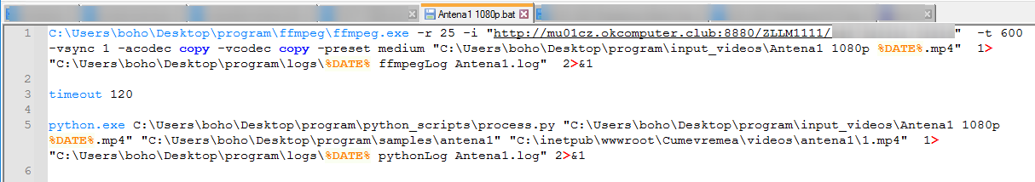
Crearea scriptului și programarea execuției
Fișiere script cu extensia .bat
Într-un fișier cu extensia .bat se pot scrie, pe fiecare linie, comenzi care să fie rulate la executarea fișierului respectiv.
Fișierul script: “Antena1 1080p.bat”, cu scopul înregistrării postului TV Antena 1 și procesării acesteia, are următorul conținut:

Slide 14
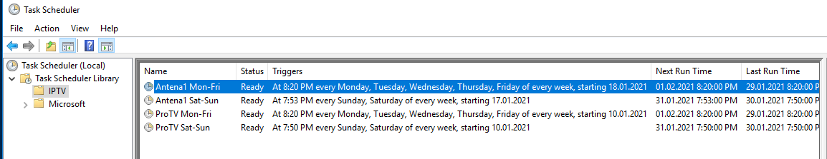
Crearea scriptului și programarea execuției
Windows Task Scheduler
Pentru a programa rularea unui executabil la un anumit moment de timp, se folosește Windows Task Scheduler.

Slide 15

WebServer
Folosind Internet Information Services (IIS) al Microsoft Azure se poate crea un server web în care să putem prezenta înregistrările IPTV procesate anterior.
Website-ul a fost creat prin HTML, cu aranjarea în pagină folosind CSS și cu implementarea unor funcționalități folosind JavaScript, astfel că prin accesarea legăturii: www.cumevremea.ro se obține acces la aplicația web pentru extragerea prognozelor meteo din fluxuri IPTV.

Slide 16
WebServer
Site-ul web este compatibil cu orice dispozitiv, inclusiv cele mobile. În imaginea următoare se poate vedea evoluția acestuia de la versiunea planificată inițial până la cea aflată în producție.

Slide 17

Concluzii
Aplicația a reușit implementarea unei soluții de a viziona prognoza meteo online, la orice oră din zi și imediat după publicarea acesteia la televizor, ușor de folosit și adaptată pentru oricine, inclusiv persoanele fără prea multe cunoștințe tehnice.
De asemenea, acest proiect a făcut posibilă informarea vizitatorilor website-ului www.cumevremea.ro despre existența serviciilor IPTV de care aceștia pot beneficia pentru a le ușura viața de zi cu zi și pentru a-și putea urmări emisiunile preferate când și de unde doresc aceștia.

Slide 18

Q&A

